Slide 1
Адаптация детей к детскому саду

Slide 2
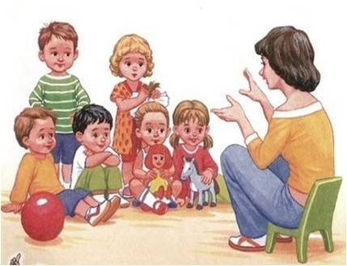
Раннее детство - период интенсивного физического и психического развития.
Для раннего возраста характерно:
Органы и системы организма еще недостаточно зрелые
Дети подвержены заболеваниям
Повышенная эмоциональность и впечатлительность
Обостренной чувствительностью к разлуке с матерью
Страх новизны

Slide 3
Как же определить, адаптированы ли наши дети? Что в их поведении зависит от собственного характера? Вот ряд вопросов, которые могут быть вам полезны:
Легко ли рассмешить вашего ребенка?
Как часто он капризничает? Реже одного-двух раз в неделю?
Ложится ли спать спокойно, не выводя из терпения всех домашних?
Все ли он ест, достаточно ли, не капризничает ли при этом?
Имеются ли у него друзья, которые хорошо относятся к нему и с которыми он охотно играет?
Удается ли ему ночью не мочиться в постели?
Нет ли у него привычек сосать большой палец, часто хныкать?
Можете ли вы оставить его где-то одного, не опасаясь, что он расплачется, да так, словно вы покидаете его навсегда?
Хорошо ли он ведет себя со сверстниками, не нуждается ли при этом в особом присмотре с вашей стороны?
Нет ли у него каких-нибудь незначительных страхов?

Slide 4
В период адаптации в поведении ребенка могут присутствовать следующие моменты:
Крайности. Например, излишняя активность и чрезмерная пассивность.
Возврат к более ранним привычкам. Скажем, ребенок уже несколько месяцев ел самостоятельно и вдруг снова требует, чтобы его кормили с ложечки.
Отставание в развитии от сверстников. К примеру, ребенок в 4 года развивается как в 2,5.
Непрекращающиеся трудности в элементарных вещах. Например, если кормление ребенка остается проблемой.

Slide 5

Адаптация в норме длится 3-4 недели.
Что необходимо сделать, чтобы облегчить процесс адаптации малыша в детском саду:
Родителям первое время рекомендуется сократить время пребывания детей в группе до минимума, а домашние условия приблизить к режиму детского сада. Старайтесь не менять режим дня в выходные.

Slide 6

Необходимо организовать упражнения в самостоятельности, чтобы ребенок учился сам обслуживать себя (одеваться, кушать).

Slide 7

Настраивайте себя на спокойствие и уверенность, что с ребенком все будет хорошо. Ребенок все чувствует, поэтому от этого зависит его состояние.

Slide 8
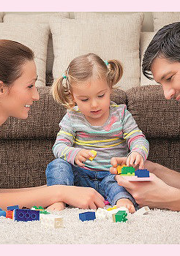
Помните, что нервная система ребенка ослаблена, поэтому необходимо создавать спокойную обстановку в семье. Не ходите пока в гости, на шумные мероприятия, сократите просмотр телевидения.

Slide 9

Пусть ребенка отводит в детский сад тот родитель или родственник (по возможности), с которым ему легче расстаться. Воспитатели давно заметили, что с одним из родителей ребенок расстается относительно спокойно, а другого никак не может отпустить от себя.

Slide 10

Придумайте свой ритуал прощания. Например, поцеловать, помахать рукой, сказать: «Пока!». После этого сразу уходите: уверенно и не оборачиваясь. Чем дольше вы топчитесь в нерешительности, тем сильнее ребенок переживает.

Slide 11
Критерии адаптации, разработанные институтом педиатрии
ЛЕГКАЯ СТЕПЕНЬ АДАПТАЦИИ
АДАПТАЦИЯ СРЕДНЕЙ ТЯЖЕСТИ
ТЯЖЕЛАЯ АДАПТАЦИЯ
К 20 дню пребывания в ДОУ у ребенка нормализуется сон, он нормально начинает есть. Настроение бодрое, заинтересованное, в сочетании с утренним плачем. Отношения с близкими взрослыми не нарушаются, ребенок поддается ритуалам прощания, быстро отвлекается, его интересуют другие взрослые.
Нарушения в поведении и общем состоянии ребенка выражены ярче и длительнее. Сон и аппетит восстанавливаются только через 20-40 дней, настроение может быть неустойчивым, малоподвижным, не стремится исследовать новое окружение. Все эти изменения продолжаются до полутора месяцев.
Ребенок начинает длительно и тяжело болеть, одно заболевание почти без перерыва сменяет другое, защитные силы организма подорваны и не предохраняют организм от многочисленных микробов.

